Slide 1
TESTING UNITARIO
Utilizando Angular – Conceptos Básicos

Slide 2
Concepto general
Arrange-Act-Assert
Jasmine y karma
TDD
Ejercicio guiado
Ejercicio practico

Slide 3



Conociendo las pruebas unitarias
¿qué es una prueba unitaria?
Para comprender que es una prueba unitaria es importante definir qué entendemos por “unidad”:
En el caso de Angular, la unidad es la función.
Entonces:
En Angular, el objetivo de las pruebas unitarias es probar el comportamiento de cada uno de las funciones del componente o servicio de manera aislada.
Se trata del primer nivel de pruebas que debe superar el código.
Una unidad es simplemente una porción de código o una funcionalidad que realiza una acción específica, de la cual podemos probar los resultados.
Una prueba unitaria es una prueba para asegurarnos que la porción de código o funcionalidad hace lo que debería hacer, independientemente del resto de la aplicación.

Slide 4
Conociendo las pruebas unitarias
otros niveles de prueba
Además de las pruebas unitarias existen:
Pruebas de Integración: Tienen como objetivo verificar la correcta integración de todas las unidades probadas en la prueba unitaria (integración interna) y la correcta integración con otros sistemas involucrados (integración externa). Normalmente se realizan tras las pruebas unitarias.
Pruebas de Sistema: Su objetivo es verificar el comportamiento del sistema en su totalidad. Para ello, las pruebas de Sistema se afrontan desde una doble perspectiva para cubrir tanto los requisitos Funcionales como los No Funcionales del sistema bajo prueba. Normalmente, tras las pruebas de integración.
Pruebas de Aceptación: Están orientadas a la aceptación final del producto por parte del usuario. El objetivo principal de este nivel de pruebas, es dar confianza al usuario de que el sistema funcionará de acuerdo a sus expectativas, cumpliendo los requisitos funcionales y operativos esperados. Normalmente, tras las pruebas de sistema.
Pruebas de Aceptación
Pruebas de Sistema
Pruebas de Integración
Pruebas Unitarias

Slide 5
Conociendo las pruebas unitarias
ventajas
Aseguran la calidad del código entregado: Es la mejor forma de detectar errores tempranamente en el desarrollo. Los errores son más fáciles de localizar con este tipo de pruebas.
Fomentan el cambio y la refactorización: Permiten realizar pruebas sobre los cambios de forma rápida, por ello si consideramos que nuestro código es mejorable podemos cambiarlo con mayores garantías de que no se introducen errores.
Reducen los problemas y tiempos dedicados a la integración: Permiten llegar a la fase de integración con un grado alto de seguridad de que el código está funcionando correctamente, incluso las dependencias (se pueden simular).
Documentan el código: A través de las pruebas podemos comprender mejor qué hace una función y qué se espera de ella.

Slide 6
Conociendo las pruebas unitarias
limitaciones
Nos ayudan a detectar defectos, pero no nos garantizan la ausencia de éstos. Constituye uno de los fundamentos del testing, las pruebas muestran la existencia de defectos, no la ausencia de los mismos.
Al estar ejercitando trozos de código o funcionalidades independientes de forma aislada, no servirán para descubrir problemas que afecten a todo el sistema en su conjunto. Por eso son más efectivas si se combinan con otros niveles de prueba.

Slide 7


Conociendo las pruebas unitarias
principios FIRST
Las pruebas unitarias deben cumplir las siguientes cualidades:
Fast - Rápidas: La ejecución de las pruebas debe ser rápida, para que no suponga esfuerzo ejecutarlas siempre que se necesiten. Cuanto más frecuentemente se ejecuten, mas eficaces son para detectar problemas. Por este motivo lo mejor es automatizarlas, e intentar que requieran la mínima intervención manual para su ejecución.
Independent - Independientes: Para facilitar la tarea de localizar el origen del error es muy importante que los tests sean independientes los unos de los otros. Para lograr esto deberemos evitar a toda costa que las salidas de unos tests se utilicen como entradas de otros. Es más, no deberíamos preocuparnos del orden en el cual se vayan a ejecutar los tests ya que cada ejecución puede tener una ordenación distinta sin que eso afecte al resultado.

Slide 8


Conociendo las pruebas unitarias
principios FIRST
Repeteable - Repetibles: No se deben crear pruebas unitarias que solo se puedan ejecutar una única vez, ya sea por motivos del entorno o dependencias. Todos los miembros del equipo de desarrollo deben poder probar que cualquier cambio que hayan hecho no ha afectado al software que están construyendo entre todos. Las principales dependencias suelen ser de la configuración de usuario, la versión de la BBDD, o el sistema operativo. Una solución es utilizar el servidor de integración continua como referente, y en caso de discordancia en el resultado de los tests, determinar la causa para solucionarla cuanto antes.
Self-validating – Auto-evaluables: Las pruebas deben ofrecer un resultado claro que indique si ha pasado o ha fallado. No debería ser necesario realizar absolutamente ninguna operación por parte del programador, tal como comparar valores, leer un fichero de resultados, etc. De ese modo, las herramientas de pruebas pueden ofrecer un resultado global absoluto para el conjunto de pruebas.

Slide 9

Conociendo las pruebas unitarias
principios FIRST
Timely – Oportunas: Las pruebas deberían escribirse justo cuando se necesitan, es decir, a la vez que se esté construyendo el software. Es mala idea dejar estas pruebas para el final, cuando el software se haya implementado completamente, porque una vez que se tiene el código funcionando se utiliza como excusa para no escribirla.

Slide 10
Arrange-Act-Assert
Definición
Es una modelo de organizar las pruebas unitarias, el cual se ha convertido en casi un estándar. Este modelo sugiere dividir el código de prueba en tres secciones: Arrange (organizar), Act (actuar), Assert (afirmar). Cada sección se debe responsabilizar de lo relacionado a su nombre.
Principalmente se organiza el código, dejando una línea de espacio en blanco entre una sección y la siguiente.

Slide 11
Arrange-Act-Assert
La triple A
Arrange
Arrange (organizar): Sección donde se inician las variables, elementos, componentes u otro. Los que serán utilizados en el test.
Act (actuar): Sección donde se realizará el llamado y ejecución de las funciones para ser probadas.
Assert (validar): Sección donde se comprobará si el test fue aprobado o no.
Act
Assert

Slide 12

JASMINE Y KARMA
Desarrollo de pruebas unitarias en angular

Slide 13

Conociendo Jasmine y Karma
¿Qué es Jasmine y Karma?
Jasmine es un behavior-driven devepment framework, el cual es utilizado en programación para hacer pruebas unitarias de aplicaciones JavaScript. Esto permite validar que las funciones desarrolladas, entreguen respuestas o resultados según lo que se esperaba.
Karma es un test runner creado por el equipo de angular, el cual nos permite automatizar algunas tareas de los frames de tests, por ejemplo Jasmine.
¿Por qué utilizarlos?
La ejecución de pruebas unitarias no necesariamente tiene que ser automatizada, aunque ya hemos visto que es lo optimo, ya que van a repetirse con bastante frecuencia.
Aunque es posible automatizar las pruebas unitarias generando nuestras propias clases y funciones, conviene disponer de una herramienta para facilitar esta labor.
Jasmine es un framework Open Source que se ha convertido en el estándar para la automatización de las pruebas de funciones JavaScript.

Slide 14
Conociendo Jasmine y Karma
otras ventajas…
Es gratuito, open source y puede ser utilizado en desarrollos comerciales.
Actualmente se encuentra bien mantenido y en constante mejora.
Es fácil de usar y configurar por lo que prácticamente no existe curva de aprendizaje.
Viene preinstalado al momento de crear un proyecto basado en angular.
Incluye formas de ver los resultados, que pueden ser en modo texto (consola), reporte html (generado por karma).
Permite su inclusión automática en procesos de integración continua.
salvo el cambio de mentalidad en los programadores para usar técnicas que faciliten el uso de unidades de prueba.

Slide 15
Conociendo Jasmine y Karma
¿cómo funciona Jasmine?
Valor retornado
=
Valor de retorno esperado
Jasmine devuelve la prueba aprobada
Valor de entrada
Función
Valor de retorno esperado
Valor retornado
≠
Valor de retorno esperado
Jasmine devuelve la prueba fallada
Jasmine
Preparación
Crear los accesorios necesarios para realizar el test
Ejecución
Ejercitar la clase o componente que queremos probar
estructura de un caso de prueba
Verificación
Comprobar que la ejecución ha sido correcta
Limpieza
Eliminar los accesorios utilizados

Slide 16
Conociendo Jasmine y Karma
conceptos básicos
Tipos de funciones
La clase de Jasmine para realizar el Test tiene los siguientes tipos de funciones:
describe: Para agrupar los test relacionados a una misma función o componente (suit de pruebas).
beforeEach: Para crear los accesorios necesarios antes de la ejecución de cada test, por ejemplo asignar valores iniciales.
beforeAll: Para crear los accesorios utilizados por varias pruebas, que van a ser creados solo una vez: antes de empezar los test.
Preparación
Ejecución
it: Es la declaración de una prueba unitaria, la cual pertenece a una suit de pruebas (describe).
Verificación
afterEach: Es llamado después de cada test y puede servir para liberar recursos o similar.
afterAll: Igual que antes, si queremos que sólo se llame al final de la ejecución de todos los test.
Limpieza

Slide 17
Conociendo Jasmine y Karma
conceptos básicos
Tipos de verificaciones
Las siguientes funciones se pueden utilizar para verificar el tipo de resultado esperado con el test. Estas se llaman desde el expect:
toBe: Función que espera una aseveración. (true, false, null, etc).
toBeTruthy: El resultado siempre se esperará a que exista.
toBeFalsy: El resultado siempre se esperará a que no exista.
toContain: Generalmente utilizado para verificar si contiene algún valor o texto.
toEqual: Espera siempre que la comparación sea igual al objeto, valor, texto, etc.

Slide 18
Conociendo Jasmine y Karma
conceptos básicos
Ejecución de pruebas
Para ejecutar las pruebas se debe utilizar el comando ng test, en la terminal dentro del proyecto. Esto ejecutará con karma el set de pruebas que se fueron definidas, entregando la información en la terminal y además se abrirá un navegador con los resultados.
En caso que se desee ejecutar los test unitarios y además conocer la cobertura de código que estos test abarcan, se debe ejecutar el comando ng test –code-coverage. El cual generará una carpeta de nombre coverage y dentro de esta se podrá ver al abrir el index.html. Además la información será mostrada en la terminal.

Slide 19
Conociendo Jasmine y Karma
conceptos básicos
Resultados
Al ejecutar un test, los resultados que podemos obtener son:
Se muestra en la salida como success.
Indica que todo ha ido bien en la ejecución del test.
Éxito
Se muestra como failed en la salida.
Existe un contador de fallos.
Indica que ha fallado la comprobación de alguna función del test.
La diferencia es que un fallo es una aseveración que no se cumple, y un
error es una excepción durante la ejecución del código
Fallo
Se muestra como error en la salida.
Se produce cuando el sistema que estamos probando ha fallado de forma inesperada, o bien cuando falla la lógica del propio test.
Suele mostrarse también la traza del error producido.
Error

Slide 20

Reglas de Testing
Probar solamente una funcionalidad a la vez.
Probar lógica de Negocio, no funciones.
Las pruebas deben ser repetibles y consistentes

Slide 21
Ejercicio
Crear componente “Calculadora” y hacer la función de sumar con sus test unitarios

Slide 22

TDD
Test Driven Development

Slide 23
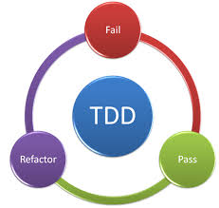
TDD – Test Driven Development
Definición
“Desarrollo guiado por pruebas de software, o Test-driven development (TDD) es una práctica de ingeniería de software que involucra otras dos prácticas: Escribir las pruebas primero (Test First Development) y Refactorización (Refactoring). Para escribir las pruebas generalmente se utilizan las pruebas unitarias (unit test en inglés). En primer lugar, se escribe una prueba y se verifica que las pruebas fallan. A continuación, se implementa el código que hace que la prueba pase satisfactoriamente y seguidamente se refactoriza el código escrito. El propósito del desarrollo guiado por pruebas es lograr un código limpio que funcione. La idea es que los requisitos sean traducidos a pruebas, de este modo, cuando las pruebas pasen se garantizará que el software cumple con los requisitos que se han establecido.” (Wikipedia)

Slide 24
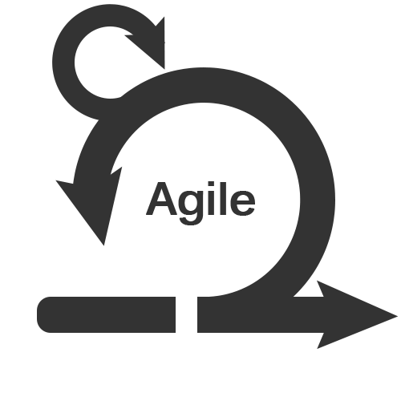
TDD – Test Driven Development
Desarrollo Ágil - Características
El tiempo es corto
El foco debe ser el valor generado
La arquitectura debe de soportar el cambio
Cualquier cambio en código es bienvenido
La propiedad del código debe ser colectiva
Los requerimientos cambian
Documentación restricta (si lo hay!)

Slide 25
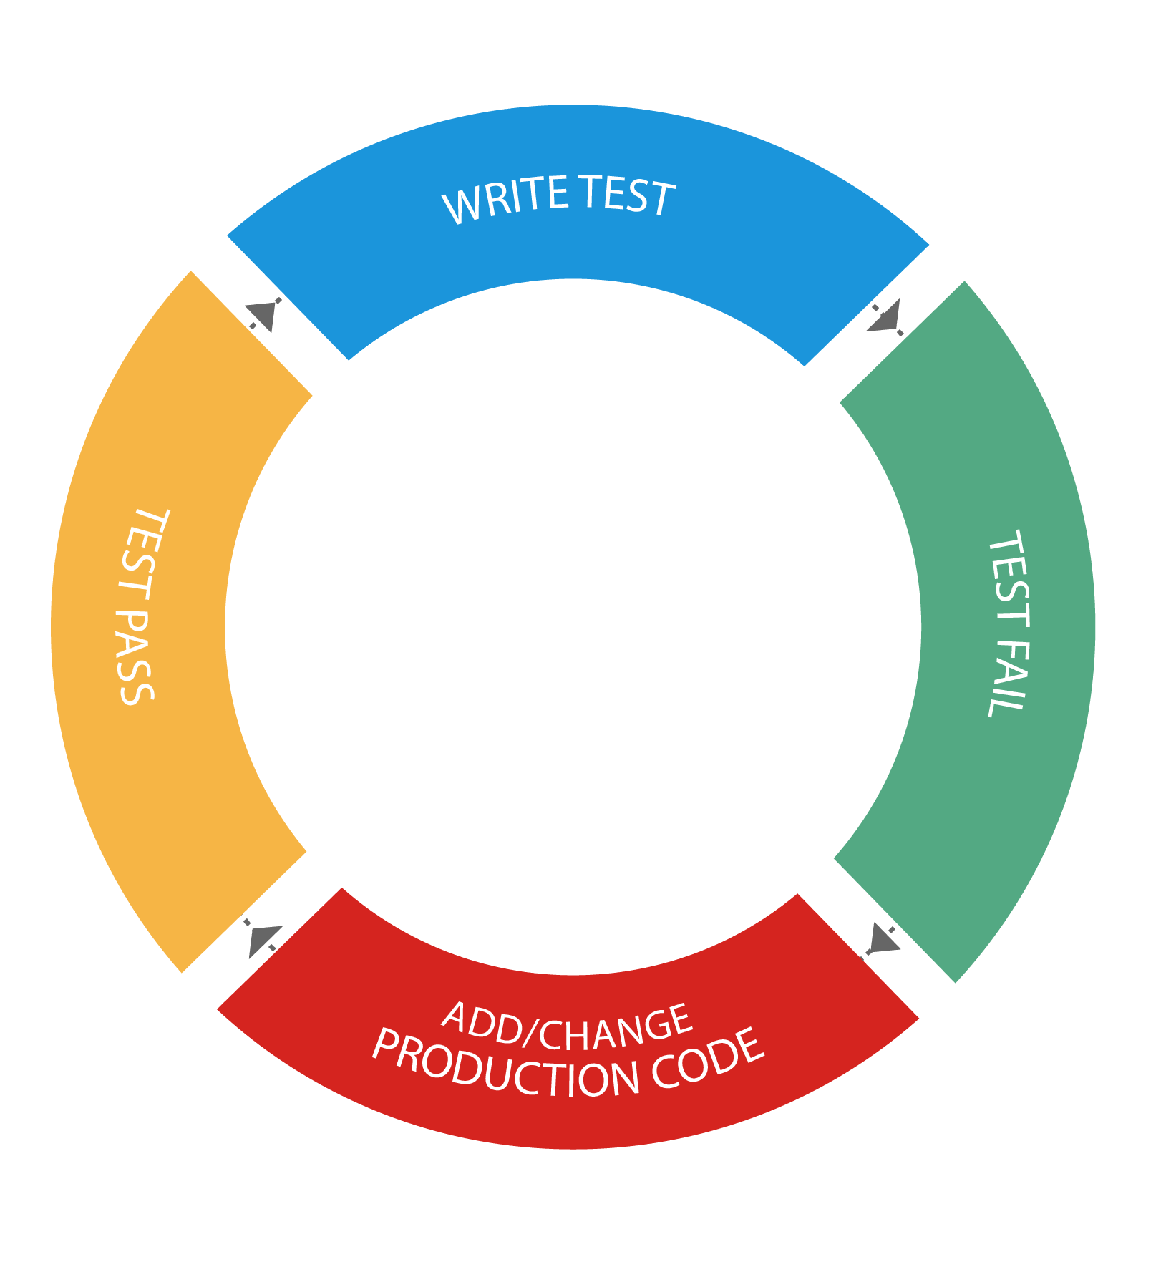
TDD – Test Driven Development
Ciclo de desarrollo en TDD

Slide 26

TDD – Test Driven Development
Ventajas de su utilización
Mejor calidad
Diseño enfocado en las necesidades
Mayor simplicidad en el diseño
El diseño se va adaptando al entendimiento del problema
Mayor productividad
Menos tiempo invertido en correcciones de errores
Código enfocado en el comportamiento esperado

Slide 27

TDD – Test Driven Development
Dificultades en su utilización
Interfaz de usuario
La base de datos
Falso sentimiento de seguridad
Perder la visión general (Ver el árbol en lugar del bosque)
Tiempo de adaptación / cambio de mentalidad

Slide 28

TDD – Test Driven Development
Test doubles - 1/2
Sirven para reemplazar un objeto real que es costoso en tiempo, recursos o es imposible de tener en entorno de prueba.
Dummys: solo sustituyen un objeto real; no serán utilizados para nada. Por ejemplo, son creados para rellenar argumentos de métodos que no serán utilizados en la prueba.
Stubs: Objetos que son creados para sustituir un objeto que va a ofrecer uno o mas inputs de valor al método en prueba.

Slide 29
TDD – Test Driven Development
Test doubles – 2/2
Fakes: Cuando hay dependencias que son mas complejas, por ejemplo cuando un determinado volumen de ítems en una compra van a motivar un descuento de valor, utilizamos los Fakes para poner la lógica necesaria para la prueba y evitar acceder a dependencias externas.
Mocks: Verifican las salidas indirectas del método en prueba. Por ejemplo, ofrecen un sustituto para los objetos que contienen métodos que serán llamados por el método en prueba. Aquí tenemos un cambio de verificación de estados para verificación de comportamientos.

Slide 30
Ejercicio
En el componente “Calculadora” completar las otras tres operaciones básicas con TDD

Slide 31
TDD – Test Driven Development
Ejemplo practico - requerimiento
Como dueño de una casa de cambio, necesito obtener una forma de poder calcular el cambio de moneda desde peso chileno (CLP) a USD y EUR. Además, si se quiere enviar dinero, se aplicará un cobro adicional a la venta de USD o EUR (10%).
CLP | USD | EUR
830 | 1 | --
940 | -- | 1

Slide 32

TDD – Test Driven Development
Ejemplo practico

Slide 33
TDD – Test Driven Development
Ejemplo practico
Crear un nuevo proyecto en Angular
Crear una clase de prueba del método que voy a implementar
Escribe su primer método como si la clase ya existiese. (el nombre del método debe indicar el escenario a probar)
Utilizar en terminal el comando ng test, para que el test sea ejecutado.
Hacer el mínimo para que el test pase (hard code).
Crea nuevo test con otros escenarios.
Hace el refactoring: implementar lógica de calculo, mínimo esfuerzo.
Crea nuevo test con otros escenarios

Slide 34

TDD – Test Driven Development
Ejemplo – requerimientos ajustados
Como administrador de una Liberia, quiero consultar en mi repositorio local (localStorage) la información (titulo, autor, año publicación) de un libro mediante su código ISBN, en caso de no contar con la información consultar la información en Internet.
Supuestos:
El código ISBN es validado anteriormente, por lo cual siempre es valido.
Información de internet se consultara por un servicio, cada consulta realizada genera un costo adicional a la biblioteca

Slide 35
TDD – Test Driven Development
Ejemplo – requerimientos ajustados
ExpertBank, por lanzamiento a la bolsa requiere implementar un sistema capaz de manejar la información relacionada con las cuentas de los clientes. Para esto se debe considerar:
Cada cliente tiene su información personal básica (nombre, apellido, rut, correo, teléfono).
Una cuenta puede ser corriente, de ahorro o vista.
Los clientes del banco tienen beneficios en cuanto al monto total de la línea de crédito relacionada a la cuenta corriente.
Puede tener un máximo de 5 cuentas asociadas al rut de cada cliente (hacer funciones de agregar y eliminar cuentas. En el caso de agregar, si supera las 5 cuentas, debe enviar un mensaje de error).
Debe existir una función que me permita buscar un tipo de cuenta específica (ahorro, corriente o vista) asociada a un cliente dado por rut. En caso de no encontrar, mostrar mensaje asociado.
Supuestos: Los datos ingresado son válidos (rut y tipo de cuentas).

Slide 36
TESTING UNITARIO
Utilizando Angular – Conceptos Básicos

